Slide 1
FBNR
Lucilla Almeida

Slide 2
Outline
O reator nuclear de leito fixo
Combustível
Características de projeto
Características de operação
Geometry
Cases

Slide 3
FBNR - Fixed Bed Nuclear Reactor
O FBNR é uma usina de energia nuclear terrestre para áreas urbanas ou remotas
projetado para produzir eletricidade sozinho ou como uma usina de co-geração produzindo eletricidade e água dessalinizada ou vapor para fins industriais.
Como outra opção, pode ser projetado para aquecimento urbano.
Se enquadra na classe de Reatores nucleares inovadores de pequeno porte sem a necessidade de reabastecimento no local (IAEA)
Pressurizado com água leve como fluido refrigerante
Combustível na forma de pelotas esféricas

Slide 4
FBNR - Fixed Bed Nuclear Reactor
O reator vem sendo desenvolvido há anos pela (UFRGS)
É uma versão do reator nuclear de leito fluidizado (SEFIDVASH, 1980, 1985, 1996), na qual os elementos combustíveis esféricos são mantidos fixos no núcleo pela pressão imposta pelo fluido que escoa através do leito (SAHIN e SEFIDVASH (2008)).
eliminar a preocupação com as consequências do atrito entre os elementos combustíveis que existem no caso do leito fluidizado.
Possui projeto simples e modular, é inerentemente seguro e possui resfriamento passivo.
No caso de falha do bombeio do fluido refrigerante, os elementos de combustível retornam à câmara de combustível passivamente resfriada devido à ação da gravidade, onde são mantidos em uma condição subcrítica.

Slide 5
FBNR - Combustível
O ciclo do combustível é flexível e depende do inventário e do enriquecimento do combustível.
A troca da câmara de combustível pode ser realizada em qualquer intervalo desejado.
Os elementos combustíveis vão da câmara de combustível para o núcleo e vice-versa sem a necessidade de abrir o reator.
Não existe a necessidade de armazenamento de combustível fresco no local do reator (são mantidos selados na câmara de combustível, onde são transportados da fábrica para o local de instalação e deste para a fábrica nos momentos de reabastecimento)

Slide 6
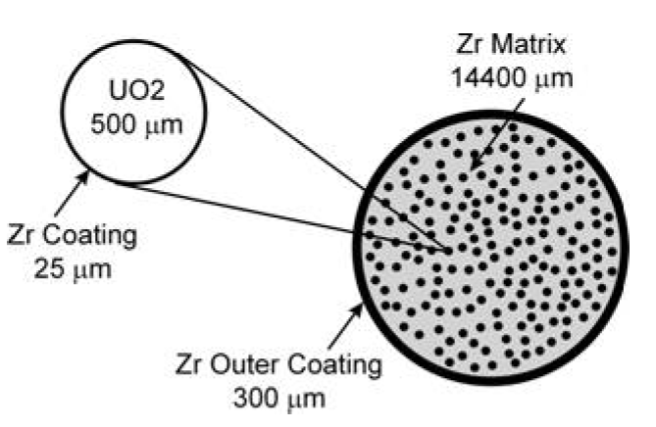
FBNR – Combustível – Opção 1
Combustível do tipo CERMET, consistindo de microesferas de UO2 recobertas por zircônio e distribuídas em uma matriz de zircônio, que por sua vez é revestida por uma camada externa de Zircaloy.
Cada elemento tem 15 mm de diâmetro externo.
O núcleo comporta uma massa de 9.6 ton de combustível
1.34E6 elementos combustíveis
cada um contendo 165 microesferas
Fração volumétrica de UO2 em é de 19.3%
a massa total de UO2 no núcleo é de 4.8 ton.

Slide 7
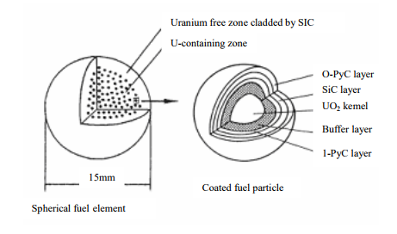
FBNR – Combustível – Opção 2
Esferas de 15 mm compostas de microelementos do tipo TRISO dispersos em SiC.
Cada micropartícula tem diâmetro externo de 2 mm e consiste de um núcleo de UO2 de 1.5-1.64 mm recoberto por 3 camadas cerâmicas.
A camada interna (buffer layer) é composta de 0.09 mm de grafite pirolítico poroso (PyC) e provê espaço para gases provenientes da fissão
A segunda camada é de 0.02 mm de grafite pirolítico denso
A camada externa é de 0.07–0.1 mm de carbeto de silício denso e resistente à colisão (SiC).

Slide 8
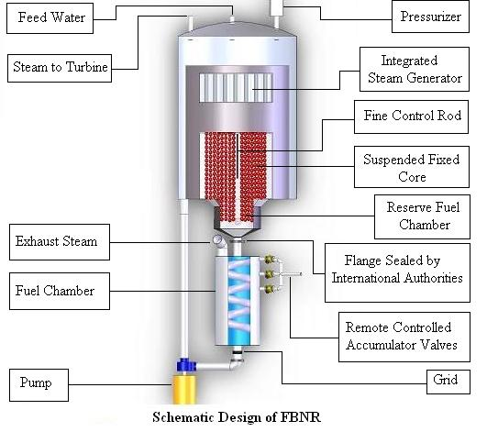
FBNR – Principais características de projeto
Na parte superior fica o núcleo e um gerador de vapor do tipo casco e tubo
Na parte inferior a câmara de combustível
O núcleo é composto por dois tubos de zircaloy concêntricos e perfurados
Os elementos são mantidos suspensos em uma configuração de leito fixo durante a operação do reator devido a passagem do fluido refrigerante.

Slide 9
FBNR – Principais características de projeto
A câmara de combustível reserva é composta de uma liga metálica com alta absorção de nêutrons, diretamente conectada ao tubo que compõe o núcleo.
A câmara de combustível consiste de um tubo helicoidal flangeada à câmara de combustível reserva, que é selada pelas autoridades internacionais.
Uma tela na parte inferior mantém os elementos de combustível na câmara.
Barras de controle podem deslizar pelo centro do núcleo para controle fino do reator.

Slide 10
FBNR – Principais características de projeto
Um limitador de altura do leito é usado para controlar a reatividade durante a operação e partida do reator.
Durante operação, atua permitindo a entrada de combustível fresco no núcleo para compensar a mudança de reatividade a longo prazo devido ao esgotamento do combustível.
No momento de partida, a reatividade do reator é manipulada através do ajuste do limitador de nível, sem a necessidade de um grande número de barras de controle, como é comum em reatores convencionais.

Slide 11
FBNR – Principais características de projeto
A característica de segurança chave é que o núcleo é esvaziado e a criticalidade cessa na ocorrência de qualquer situação indesejada.
O sistema de controle é concebido de forma a ter a bomba não operante, somente operando quando todos os sinais vindos dos detectores de controle simultaneamente indicam que a operação transcorre de forma segura.
Sob qualquer mal-funcionamento do reator, a energia é desconectada da bomba e o escoamento de fluido refrigerante cessa, fazendo com que o leito fixo se desmanche e os elementos combustíveis retornem para a câmara de combustível devido à ação da gravidade, onde são passivamente resfriados, transferindo calor por convecçãoo natural.

Slide 12
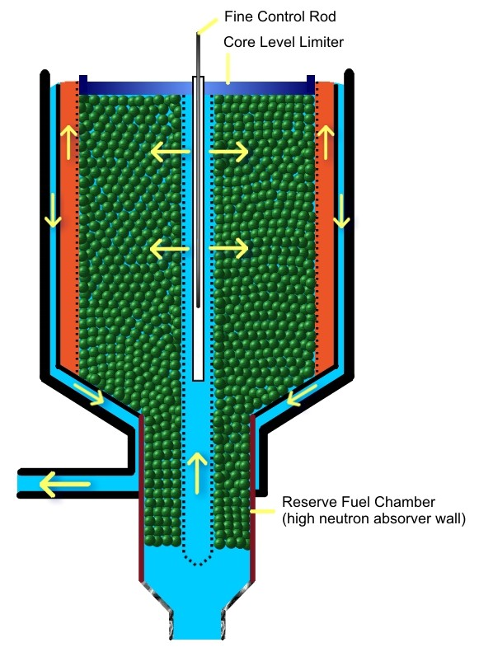
FBNR – Principais características de operaçao
Uma bomba circula o fluido refrigerante através da câmara de combustível, de onde segue verticalmente até o tubo perfurado interno e então escoa horizontalmente através dos elementos de combustível até e o tubo perfurado externo, seguindo verticalmente até o gerador de vapor e retornando à bomba pela passagem anular concêntrica

Slide 13
FBNR – Principais características de operaçao
Com o fluido refrigerante sob vazão mássica de 141 kg/s (correspondendo a uma velocidade de 1.64 m/s na câmara de combustível reserva, superior à velocidade terminal das partículas), o fluido refrigerante carrega os elementos combustíveis da câmara de combustível para o núcleo
Sob vazão de operação de 668 kg/s os elementos combustíveis são mantidos firmemente juntos por uma pressão de 10 bar, formando um leito fixo estável.

Slide 14
FBNR – Principais características de operaçao
No caso de um LOCA, a pressão no núcleo do reator cai e consequentemente os elementos saem do núcleo e retornam à câmara de combustível
O mesmo acontece no caso de um LOFA, visto que a falta de circulação do fluido refrigerante faz com que os elementos combustíveis retornem à câmara de combustível .
O caso de perda de energia provoca o desligamento da bomba e pode ser encarado como equivalente ao caso de LOFA.
A perda de carga na turbina ou a quebra do loop secundário provocariam uma aumento da temperatura na perna fria e o sistema de controle desligaria a bomba.
Além disso, as bolhas formadas no núcleo diminuem a densidade do moderador e devido ao coeficiente de moderador negativo, o reator torna-se subcrítico.

Slide 15
FBNR – Principais características de operaçao
A temperatura de entrada do fluido refrigerante no núcleo é de 290⁰C, enquanto que a temperatura de saída é de 326⁰C
Correspondendo a uma entalpia na entrada de 1283 kJ/kg e na saída de 1489 kJ/kg.
Com o aumento de entalpia de 206 kJ/kg e vazão mássica de operação de 668 kg/s, a potência térmica produzida pelo reator é e de 137 MW.
Considerando uma eficiência de 33% no ciclo indireto, a potência elétrica produzida pelo reator é de cerca de 40 MWe.

Slide 16
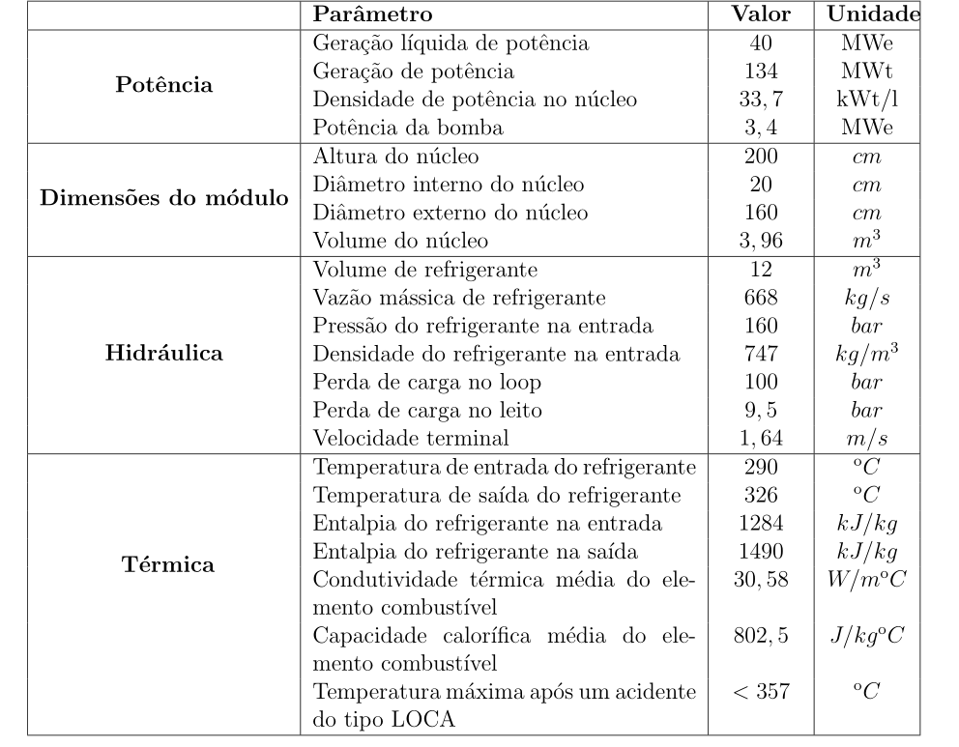
FBNR – Principais características de operaçao

Slide 17
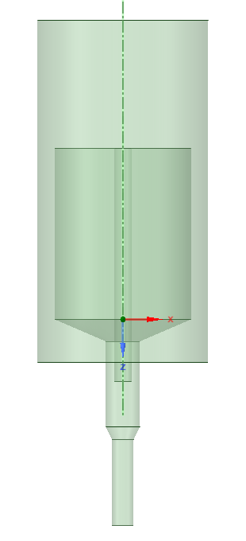
Casos propostos
2 Simulações sem acoplamento térmico
Entrada dos elementos no núcleo do reator
Saída dos elementos do núcleo devido à parada da bomba
Simulações com acoplamento térmico
Geração de energia e perda de carga durante a operação normal

Slide 18
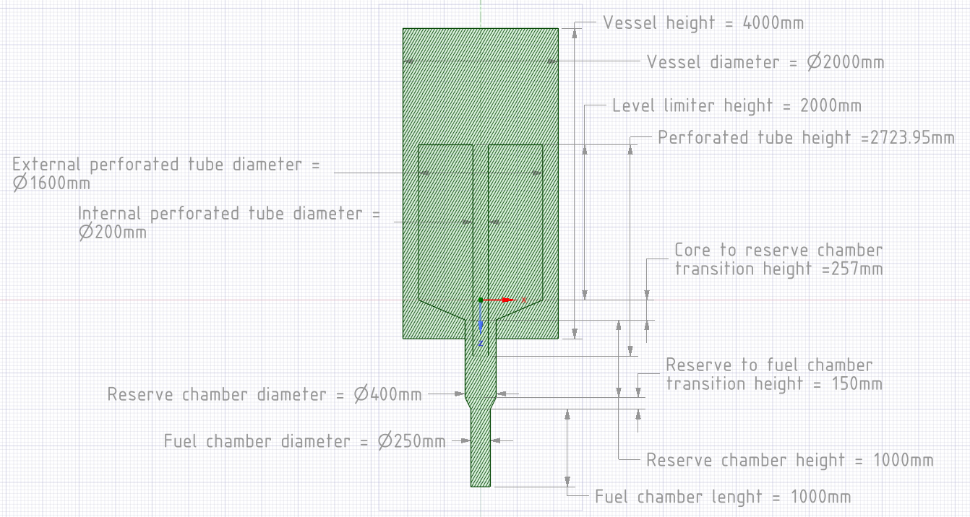

Dimensões
Unknown dimensions
Given dimensions

Slide 19
future developments
Particle scale-down model
Parcel concept
Particle bigger than mesh cell
Notes:
Moving domain + stationary domain with mesh interface
Use parcel concept, in which a group of original particles is simulated using a large-sized particle, named a coarse grain particle, while the drag and non-drag forces are based on the original particle size, what makes it feasible to perform large scale DEM simulations by using a smaller number of particles than the actual number

